Slide 1
https://cloud.tencent.com/developer/article/2605533
https://baijiahao.baidu.com/s?id=1801072133360964308&wfr=spider&for=pc

Slide 2
目录
01.
1. 背景与挑战（公司写）
02.
NAPI核心概念
03.
实战四步法
04.
总结与展望

Slide 3
1. 背景与挑战

Slide 4
1、背景与挑战
业务场景：AI部门的C++特征识别代码 → 鸿蒙App
技术痛点：语言隔离、依赖ncnn/OpenCV、实时性要求
方案选择：NAPI（官方、异步、类型安全）

Slide 5
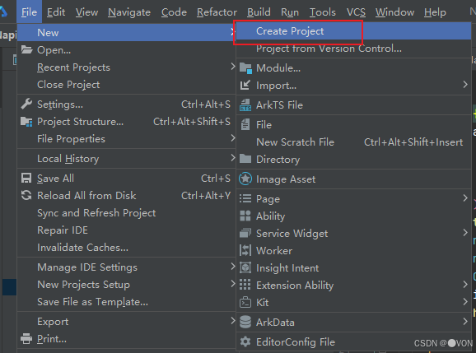
2、NAPI核心概念速览
创建Native项目

Slide 6
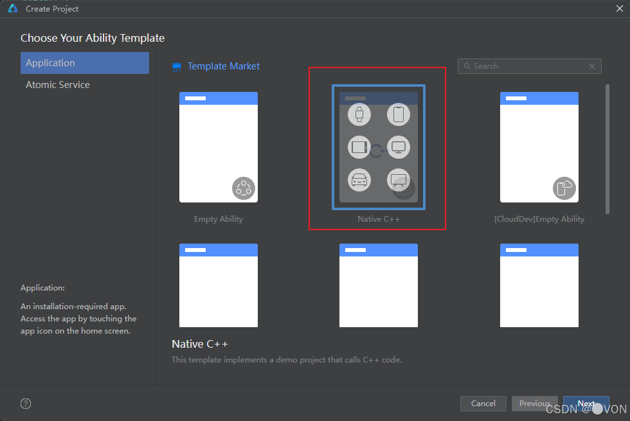
选择这个

Slide 7
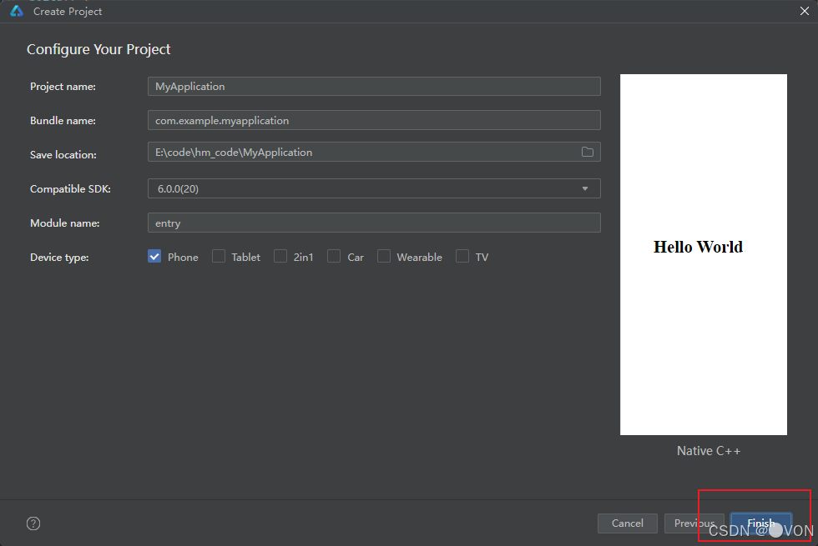
3. NAPI 核心概念与 API
点击创建即可

Slide 8
从实践踩坑看 NAPI 开发的关键注意事项：
实际开发中容易踩中 “名称不匹配”“配置错误” 等坑
NAPI 开发的核心原则是 “一处命名，处处统一”，否则会出现 “模块找不到” 的问题：
CMake 的project名、add_library名需与原生代码的nm_modname一致；
ArkTS 导入的库名需与 CMake 生成的动态库名一致（如 CMake 生成libentry.so，ArkTS 需导入’libentry.so’）；
types目录下的声明文件需与模块名对应（如types/libentry对应模块entry）。
踩坑案例：若 CMake 写project(demoModule)，但原生代码nm_modname = “entry”，会导致 ArkTS 导入时找不到模块。

Slide 9
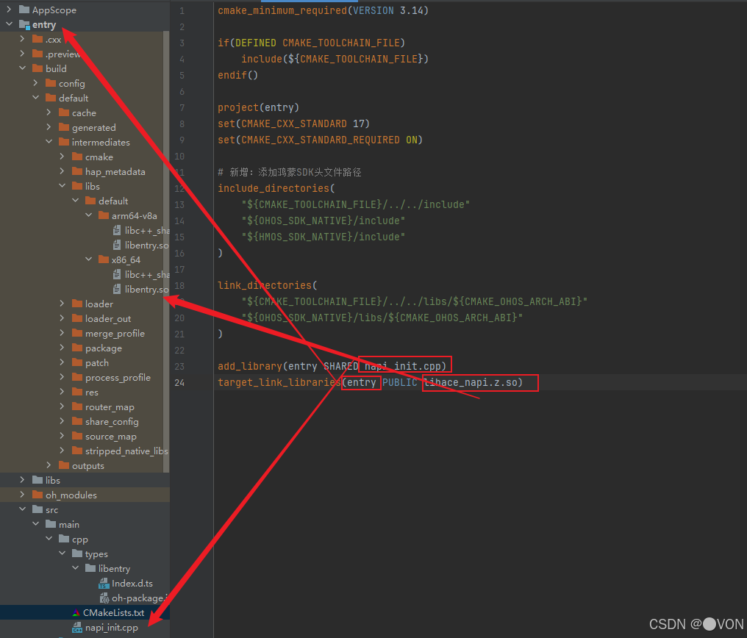
这里的名字一点要保持一致

Slide 10
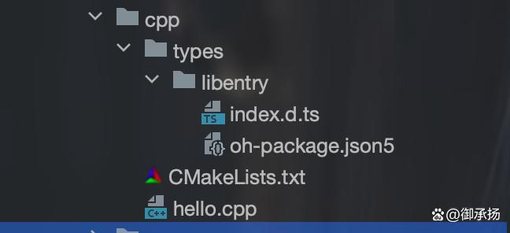
需要关注的就是 src/main 目录下的 cpp 目录，因为这里就是实现 HarmonyOS NAPI 的地方。这个 cpp 目录的默认内容有如下：
将注意力放到 hello.cpp 文件和 index.d.ts

Slide 11

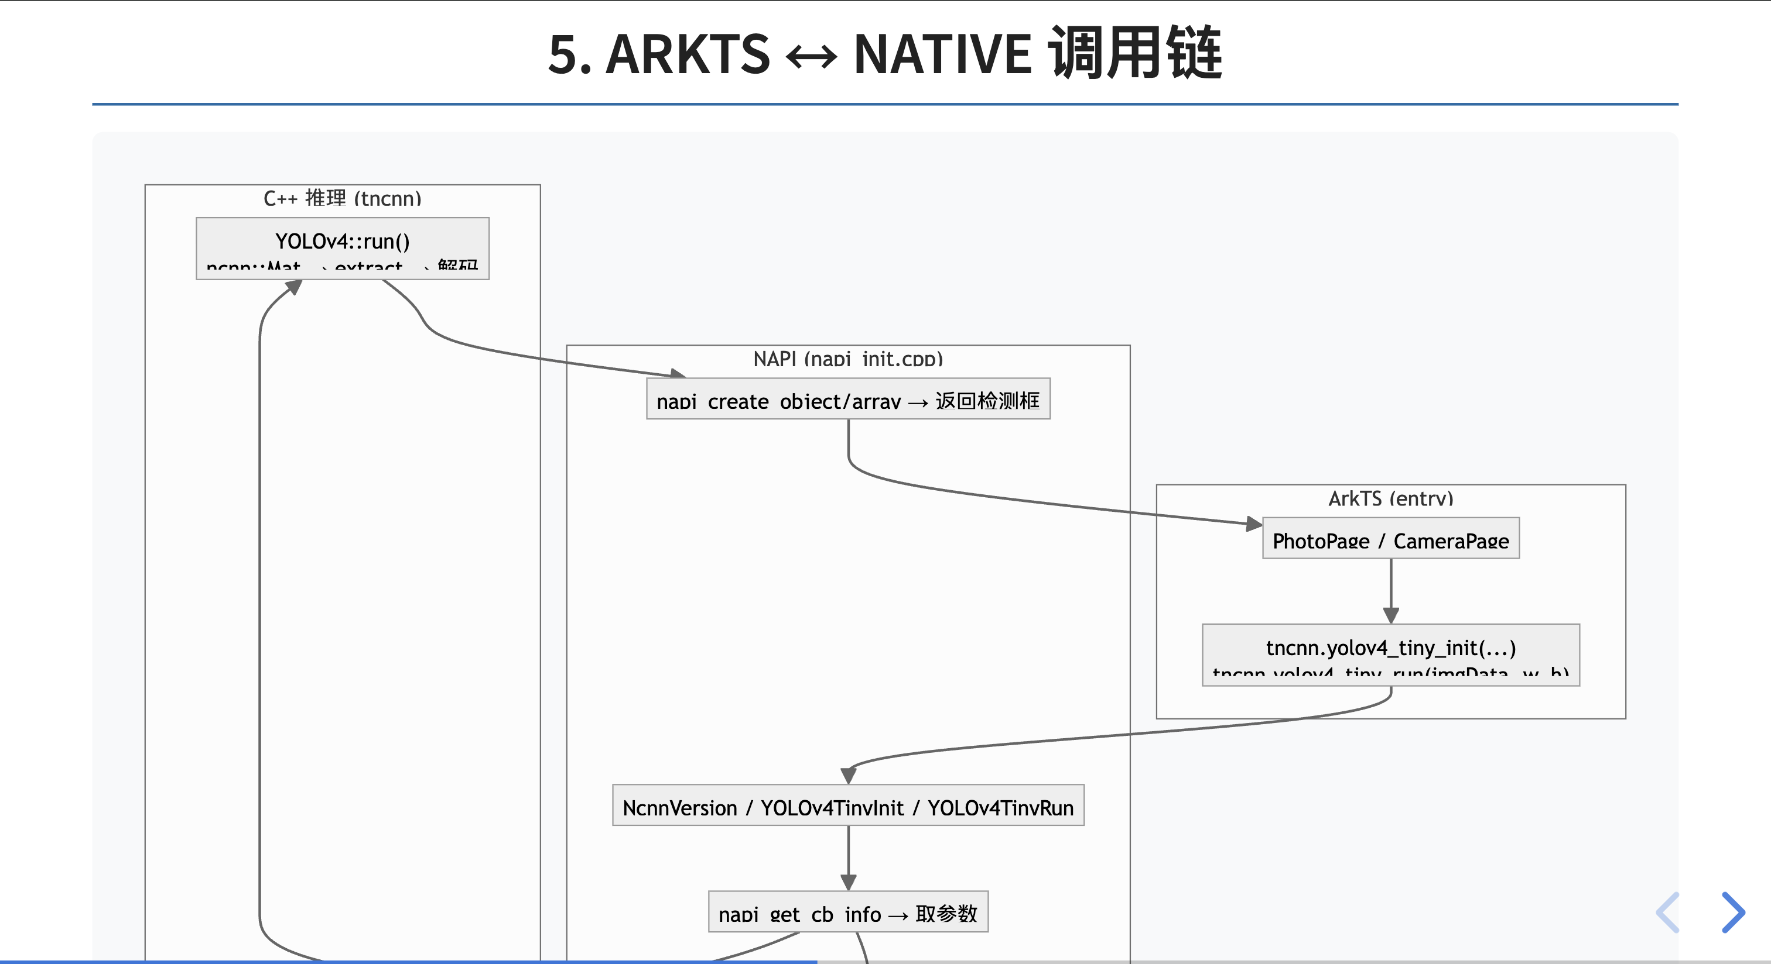
5. ArkTS ↔ Native 调用链index.d.ts 文件——这里需要补充一个知识点，.d.ts 文件是一种类型声明文件，往往只有 API 声明而无定义，所以都比较简短：

Slide 12


HarmonyOS 中，是通过 napi_property_descriptor 数组将 index.d.ts 中的方法声明和 C++源码中的方法定义，给相互关联起来的

Slide 13
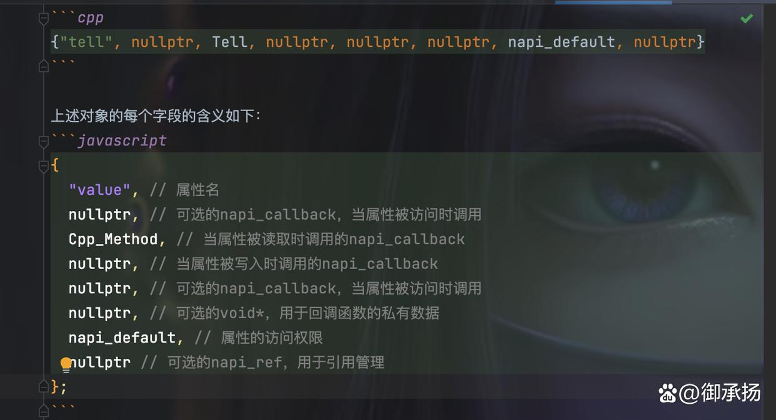
{"add", nullptr, Add, nullptr, nullptr, nullptr, napi_default, nullptr} 表示的是什么意思呢？意义就是用于描述JavaScript对象的属性，其中每个字段的含义如下

Slide 14

了解 ets 文件如何调用 NAPI

Slide 16
添加文档标题
汇报人：WPS

